Slide 1
Temporal Difference Method
Prof. Tae-Hyoung Park
Dept. of Intelligent Systems & Robotics, CBNU

Slide 2
Temporal Difference 방법
MC 법 vs. TD 법
MC (Monte Carlo) 법
에피소드가 끝에 도달한 후 가치함수(Q) 계산 → 정책평가 (policy evaluation) → 정책갱신 (policy update)
일회성 과제 (O), 지속성 과제 (X)
TD (Temporal Difference (시간차)) 법
에피소드가 끝날 때 까지 기다리지 않고, 일정 시간 마다 정책평가 및 정책갱신
일회성 과제 (O), 지속성 과제 (O)
TD 법 = MC 법 + DP 법

Slide 3
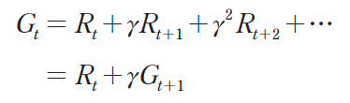
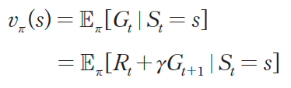
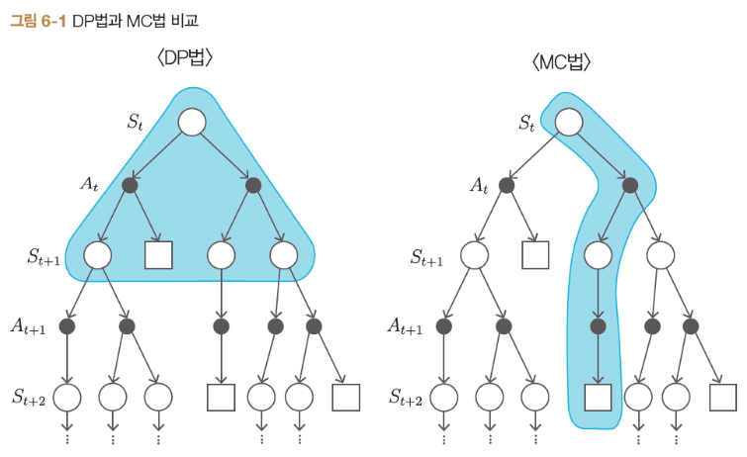
Policy Evaluation
Return
Value Function
DP 법
다음상태의 가치로 부터 현재상태의 가치 추정 (bootstrap)
환경에 대한 모델링을 통하여, 모든 경우의 상태 전이를 고려함
MC 법
특정한 sample data (현재상태→최종상태) 의 return 평균
(Bellman equation)
(Exponential moving average)

Slide 4
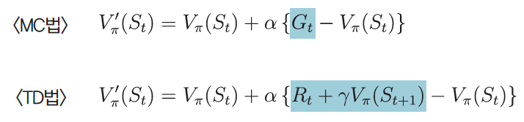
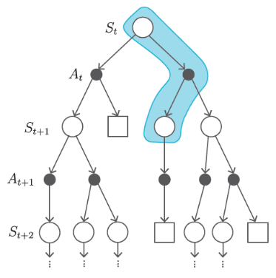
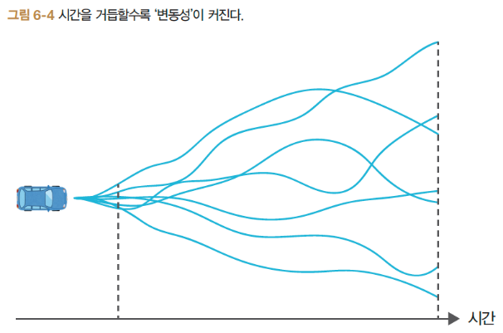


Policy Evaluation
TD 법
DP 법 처럼 bootstrap 을 통해 가치함수를 순차적으로 갱신 (다음상태→현재상태)
MC법 처럼 환경에 대한 정보 없이 sampling 된 데이터 만으로 가치함수 갱신
$G_{t}$: 목표에 도달 시 얻을 수 있는 수익,
현재→목표까지의 샘플필요
$R_{t}+γV_{π}(S_{t+1})$: 목표에 도달 시 얻을 수 있는 수익 (추정치)
현재→다음까지의 샘플 필요
TD Target
<TD법>
TD법이 MC법 대비 데이터의 변동성 감소
<TD법>
<MC법>

Slide 5
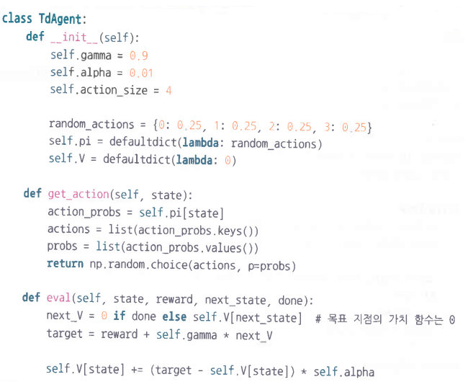
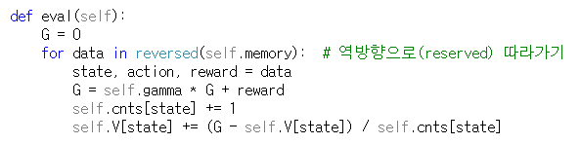
Policy Evaluation
TD 법 구현
TdAgent Class
매 step 마다 계산
<MC 법>
목표 도달 시 계산

Slide 6
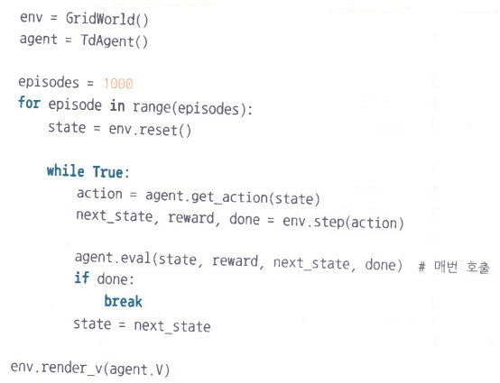
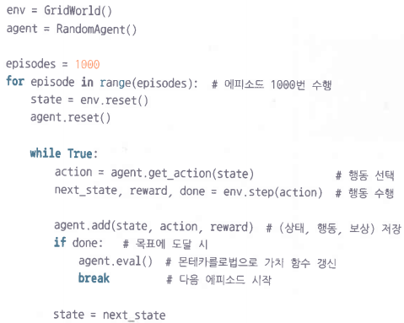
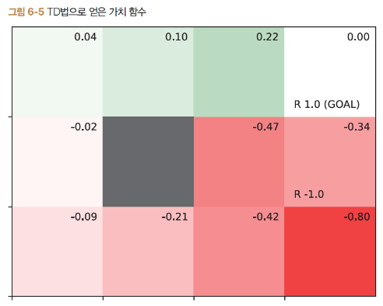

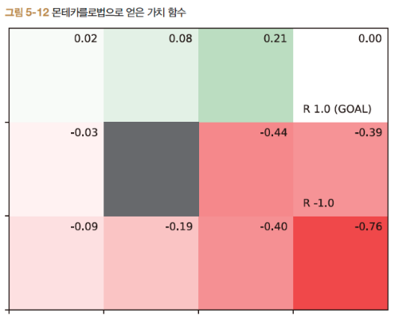
Policy Evaluation
TD 법 구현
<MC 법>

Slide 7
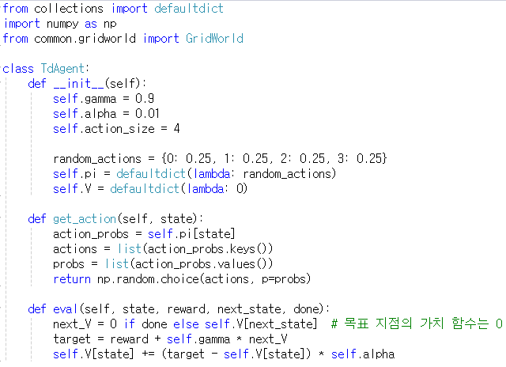
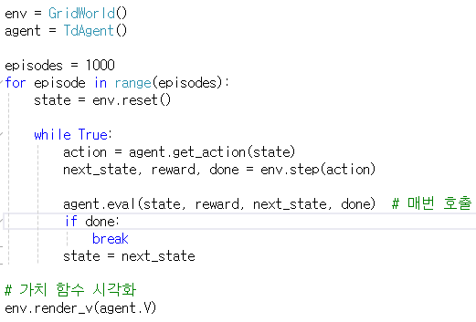
Policy Evaluation
실습 #1
td_eval.py

Slide 8

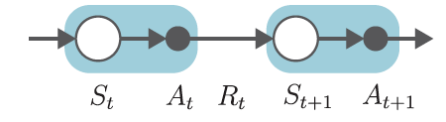

SARSA
Value Function Update (TD 법)
State-value function
Action-value function
Policy Update
SARSA
TD 법으로 Q 함수를 구하고, ε-greedy 로 정책을 개선하는 방법
SARSA
$$(S_{t}, A_{t}, R_{t}, S_{t+1},A_{t+1})$$
S. A. R. S. A

Slide 9
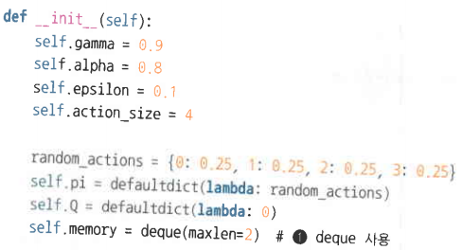
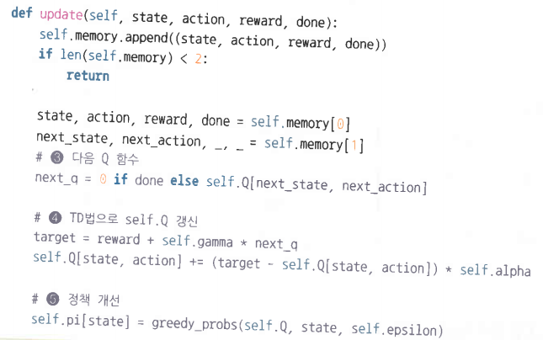
SARSA
Implementation
……
FIFO, 최근 2개 데이터 보관

Slide 10
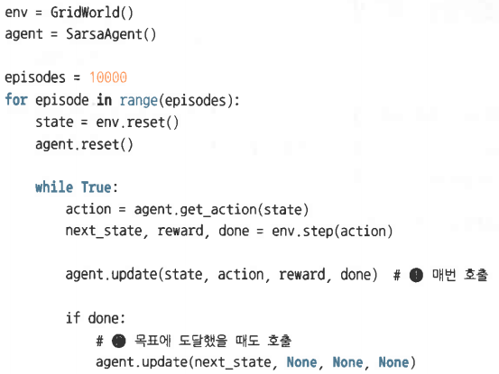
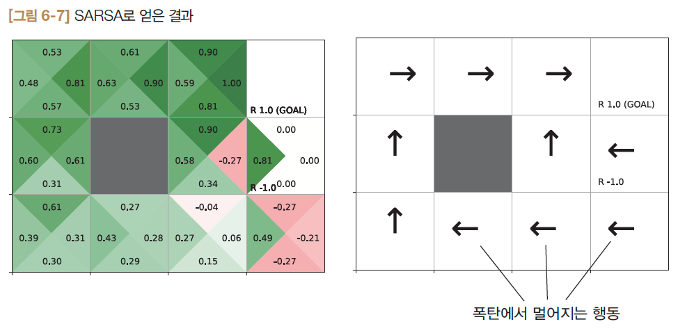
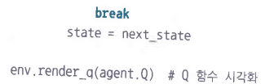

SARSA
Implementation
agent.update() 는 2번의 호출을 1세트로 정책을 갱신함
→ 목표 도달 시 호출

Slide 11
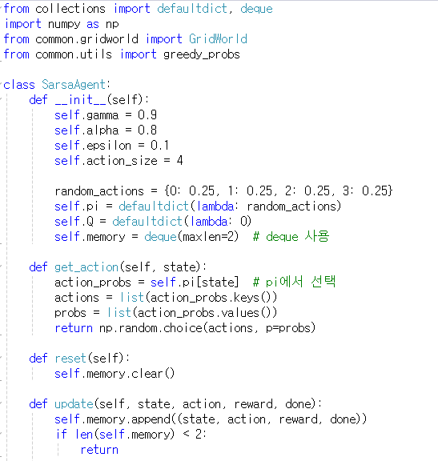
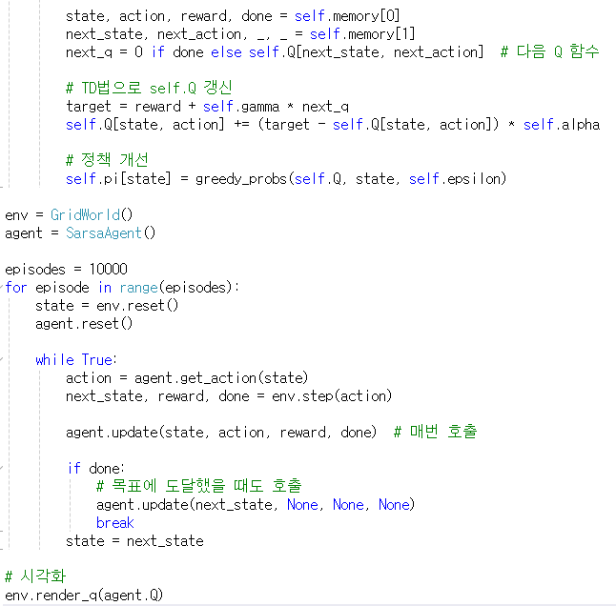
SARSA
실습 #2
sarsa.py

Slide 12

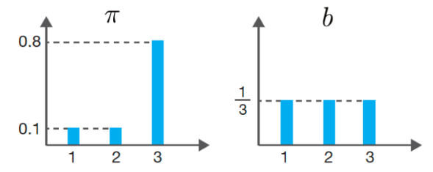






Importance Sampling
Definition
확률분포 $π$ 의 기대값을 다른 확률분포 $\left(b\right)$ 에서 샘플링한 데이터를 사용하여 계산하는 기법
원리
방법
확률분포 $b$ 에서의 샘플링:
Sampling: $x^{(i)}\sim b$ ($i=1,⋯,n$)
$$ρ\left(x\right)=\frac{π(x)}{b(x)}$$
$$𝔼_{π}\left[x\right]≈ \frac{ρ(x^{\left(1\right)})x^{(1)}+⋯+{ρ(x^{\left(n\right)})x}^{(n)}}{n}$$

Slide 13
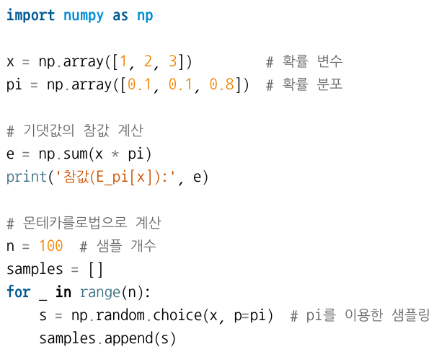

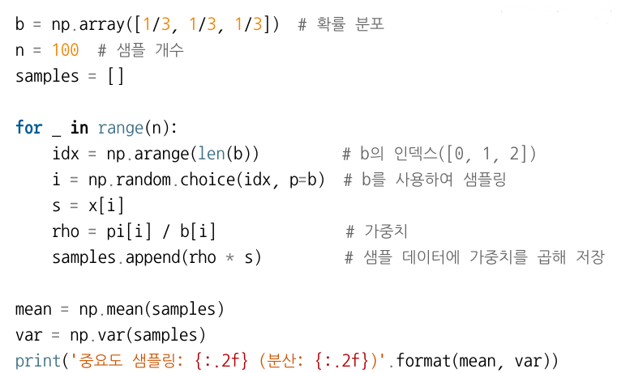








Importance Sampling
$$π(x)$$
$$E_{π}(x)$$
$π \sim$ $x^{(1)}+⋯+x^{(n)}$
$$E_{π}\left(x\right)=\frac{x^{(1)}+⋯+x^{(n)}}{n}$$
#중요도 샘플링으로 계산
두 확률 분포가 유사하면 샘플링의 분산이 작아짐
(ex) b = np.array(0.2,0.2,0.6)
=> mean = 2.72, var = 2.48)
$b \sim$ $x^{(1)}+⋯+x^{(n)}$
$$E_{π}\left(x\right)=\frac{ρ(x^{\left(1\right)})x^{(1)}+⋯+ρ(x^{\left(n\right)})x^{(n)}}{n}$$

Slide 14
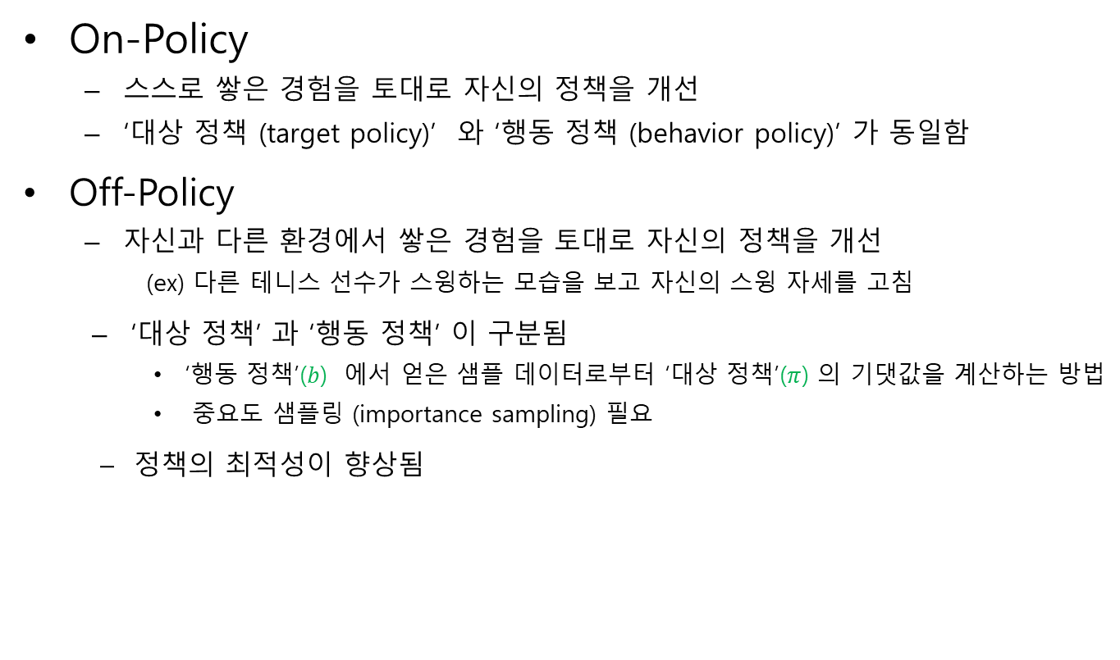
On-Policy vs. Off-Policy
On-Policy
스스로 쌓은 경험을 토대로 자신의 정책을 개선
‘대상 정책 (target policy)’ 와 ‘행동 정책 (behavior policy)’ 가 동일함
Off-Policy
자신과 다른 환경에서 쌓은 경험을 토대로 자신의 정책을 개선
(ex) 다른 테니스 선수가 스윙하는 모습을 보고 자신의 스윙 자세를 고침
‘대상 정책’ 과 ‘행동 정책’ 이 구분됨
‘행동 정책’($b$) 에서 얻은 샘플 데이터로부터 ‘대상 정책’($π$) 의 기댓값을 계산하는 방법
중요도 샘플링 (importance sampling) 필요
– 정책의 최적성이 향상됨

Slide 15
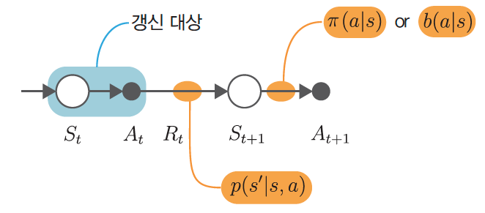
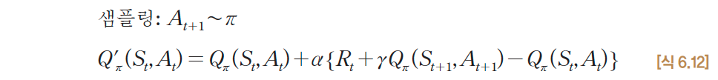
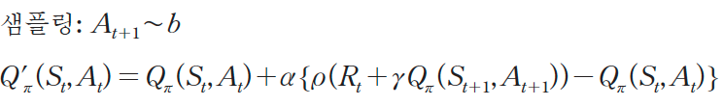


Off-Policy SARSA
행동 정책과 대상 정책
대상 정책 $π$
Policy upgrade: greedy (exploitation)
행동 정책 $b$
Policy upgrade: e-greedy (exploration)
TD target
$$ρ=\frac{π(A_{t+1}|S_{t+1})}{b(A_{t+1}|S_{t+1})}$$
TD target 보정

Slide 16

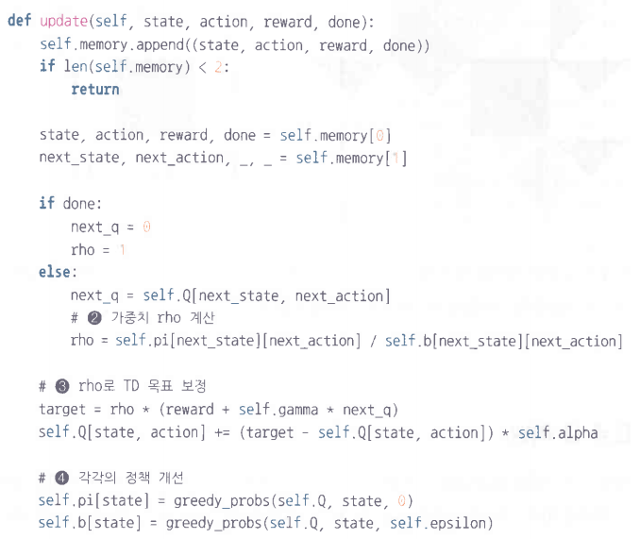
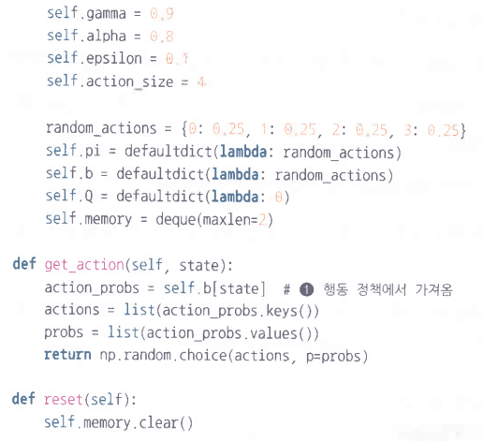
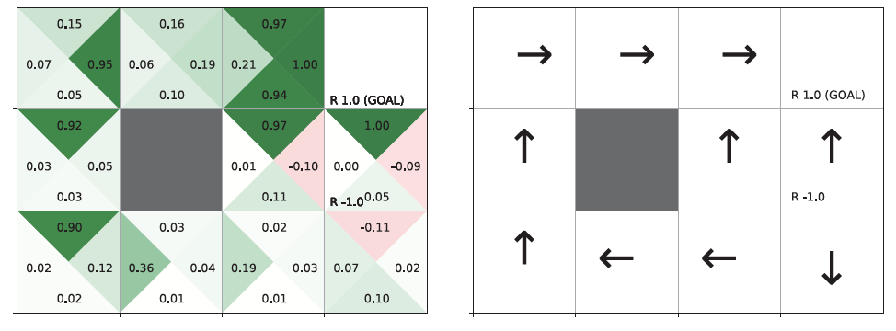
Off-Policy SARSA
Implementation

Slide 17


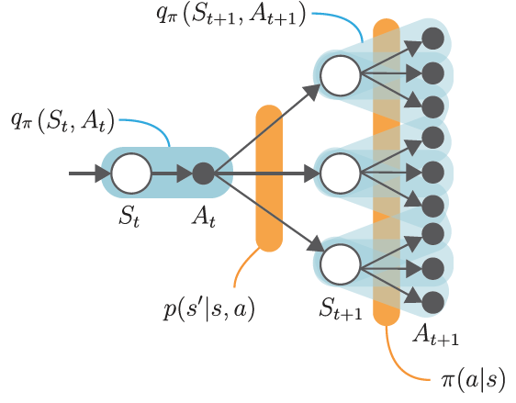
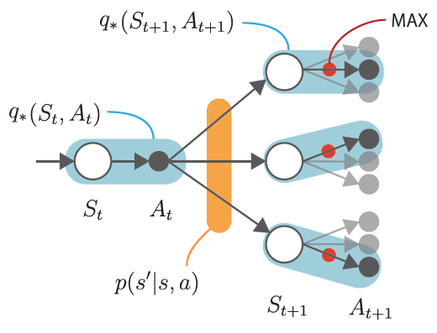
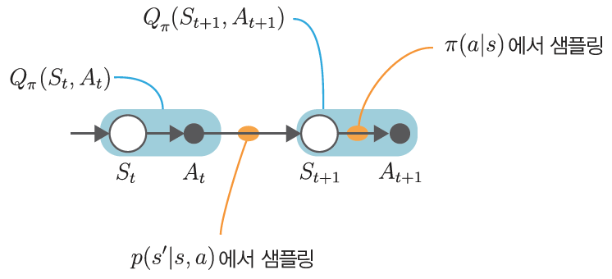
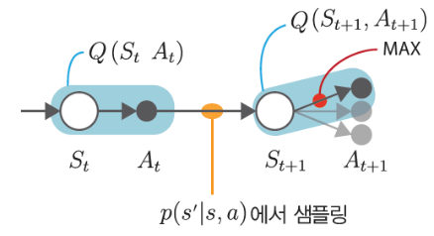
Q Learning
SARSA vs Q Learning
SARSA
Q Learning
(Bellman equation)
(Bellman optimality equation)
(Sampling version)
(Sampling version)

Slide 18
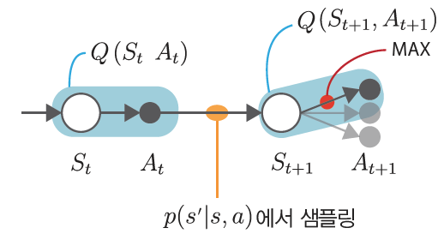

Q Learning
Off-Policy
SARSA
$A_{t+1}$ 을 확률분포 $π$ 또는 $b$ 에서 샘플링
중요도 샘플링 필요, Q 갱신 불안정
Q Learning
$A_{t+1}$ 을 Q 함수가 가장 큰 (MAX) 행동으로 선택
중요도 샘플링 불필요, Q 갱신 안정
최적화 성능 향상
(SARSA)
(Q Learning)

Slide 19
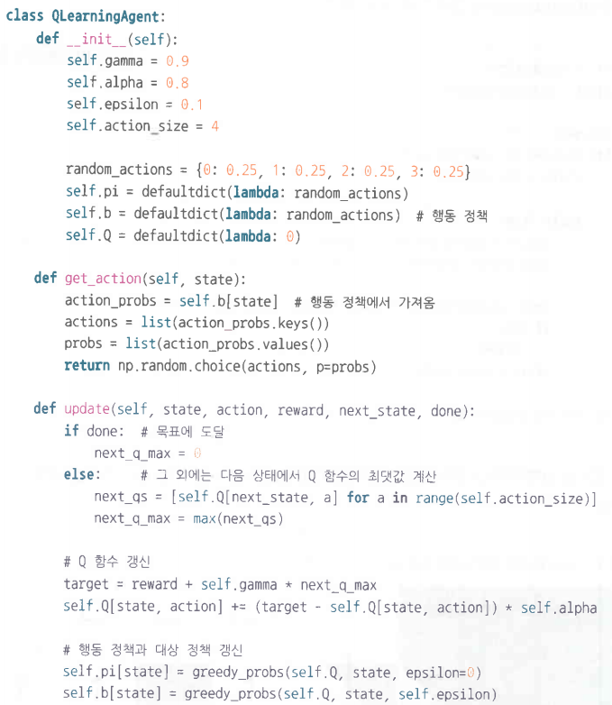
Q Learning
Implementation
(off-policy SARSA)

Slide 20
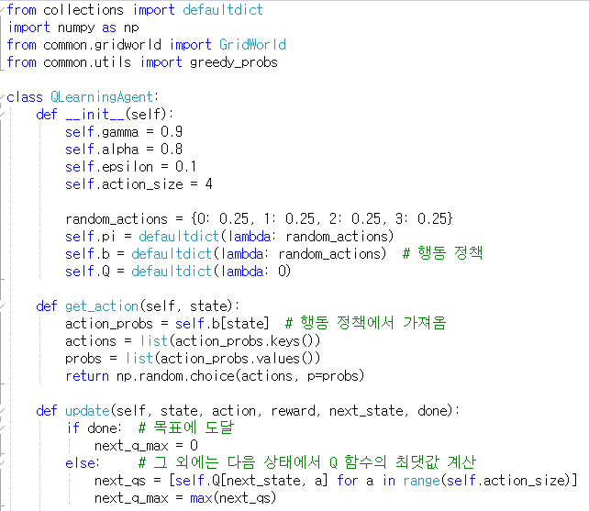
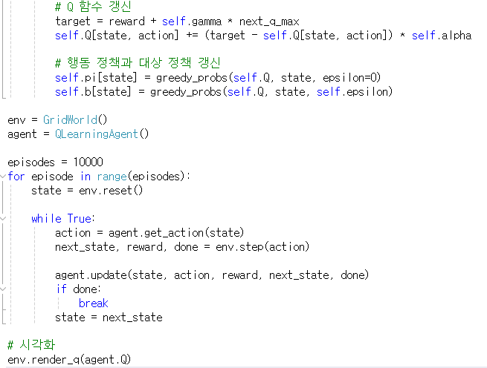
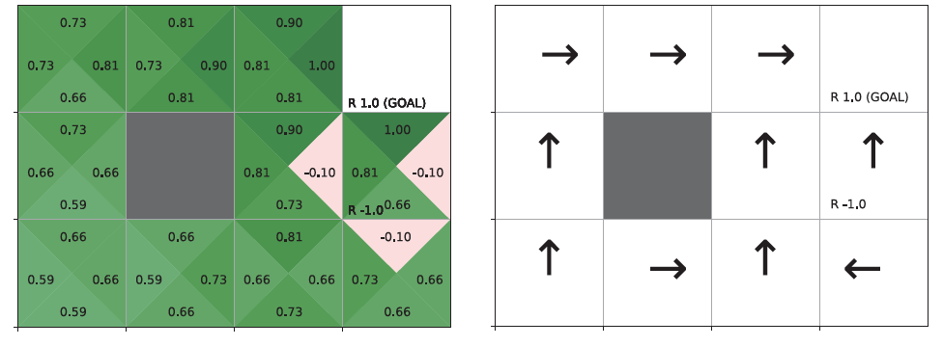
Q Learning
실습 #3
q_learning.py

Slide 21



Quiz
(Q) Q Learning 을 적용하여 5x5 Grid World 에 대한 value function 및 policy 를 구하라.
-1
+1
-1

Slide 22
Q Learning
요약
상태 (state) 와 행동 (action) 에 대해 Q-value 를 업데이트 하면서, 보상을 최대화 하는 정책(policy) 을 학습
TD 법으로 가치함수 평가
MC 와 같이 샘플링 데이터 기반의 가치함수 평가
‘지금’ 과 ‘다음’ 정보만 사용
Bellman optimality equation
Off-Policy, but 중요도 샘플링 사용하지 않음
⇒ Q 함수를 효율적이고 안정적으로 갱신
⇒ 정책 결정의 최적화 성능 향상
⇒ 강화학습의 핵심기법으로 많은 연구의 기반 알고리즘으로 사용

Slide 23
Q Learning
History
1989, Q-Learning 등장
Watkins & Dayan, “Q-Learning”, Machine Learning
Q-table 학습
1900~2000년대 초반: 알고리즘 확장
SARSA (On-policy), Dyna-Q 등
게임, 로보틱스 등에서 실험적으로 사용
2013, Deep Q-Network (DQN) 등장
Deep Mind (Mnih et al.), “Playing Atari with Deep Reinforcement Learning”, 2013 (arXiv)
Q-table 대신 신경망으로 Q-value 를 근사
인간 수준의 Atari 게임 플레이
최근, 다양한 DQN 변형 등장
Double DQN, Dueling DQN, Rainbow DQN ……

